Slide 1

포스코 청년 아카데미 13기 AI 프로젝트
AI 프로젝트 3차 발표
A2
김수민 박치현 이경용 김민규 백민지

Slide 2
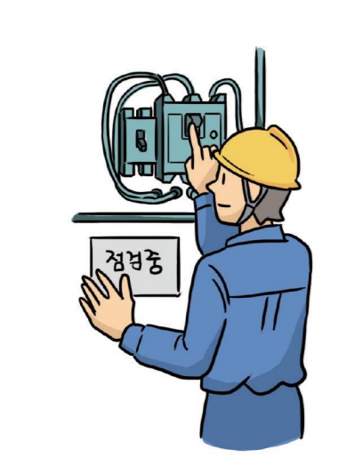
“ AI와 IoT를 활용한
작업장 안전사고
예방 및 대처 능력 향상 ”
A2조

Slide 3
1
프로젝트 배경
INDEX
2
아이디어 및 프로세스
3
구현현황
4
구현계획

Slide 4
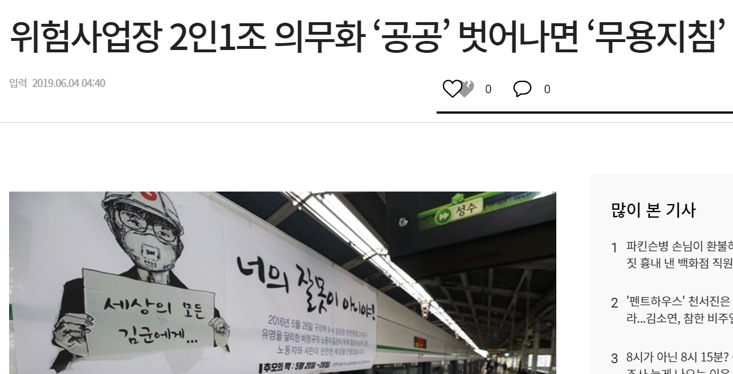
프로젝트 배경
01
전국 산업현장에서 안전사고로 인한 사망자가 지난 5년간 4714명
우리나라의 사고사망만인율(연간 근로자 1만 명당 사고 사망자 비율)은 0.53으로 경제협력개발기구(OECD) 국가 중 최고
홀로 일하던 20대 하청 노동자가 압연 장비 점검 중 사고
“옆에 동료 한 사람만 있었어도 부상을 최소화 할 수 있었다“
2인 1조 근무라는 사내지침은 있지만 혼자 작업을 나간 탓
인간의 불안전한 행동(휴먼 에러)을 보완해줄 스마트 장치 필요
카메라 장치(ex.CCTV)에서 획득한 영상 데이터를 기반으로
AI 딥러닝 알고리즘을 적용해 작업현장에서 효율적인 안전 관리
A2

Slide 5
프로젝트 배경 _ 안전수칙 사례
01
1
현대제철 10대 안전수칙
포스코 10대 안전철칙
안전보호구 착용
안전작업허가 이행
ILS 이행
밀폐공간 가스농도 측정
화기작업 불티비산 방지
안전장치 해체금지
중량물 하부 출입금지
가동설비 임의 출입금지
과속금지/일단정지
음주/흡연 금지
안전보호구 착용(보안경 등)
계단 통행 시 핸드레일 사용
차량 모든 좌석 안전벨트 착용
건널목 일단정지 및 제한속도 준수
안전장치 임의해체 금지
작업 전 TBM 작업 중 지적확인
고소작업 안전벨트 착용
가동설비 임의 접근 금지
전기작업 전 전원차단 및 검전
밀폐공간 산소 및 유해가스 검지
2
발전소, 철도 등 공공기관 일부 위험사업장에서 2인 1조 근무 의무화
A2

Slide 6
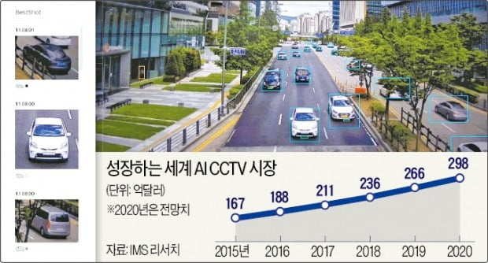

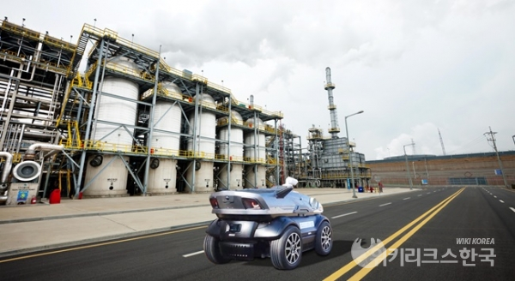
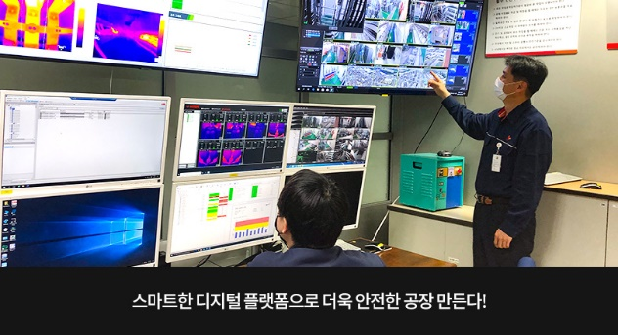

프로젝트 배경 _ 스마트 CCTV 기업 사례
01
https://www.google.com/url?sa=i&url=http%3A%2F%2Fm.cjfoodville.co.kr%2F&psig=AOvVaw0DscCCgzbnQ9H5OZfhXxhi&ust=1617807175569000&source=images&cd=vfe&ved=0CAIQjRxqFwoTCODKp8Lv6e8CFQAAAAAdAAAAABAD
성장하는 세계 AI CCTV 시장
현대 오일 뱅크
유통·식품·의류업계
SK인천석유화학
차 번호판/차종/유종 파악하여 해당 주유기로 고객 안내
매장 내 고객 수 집계하는 ‘피플 카운팅‘ / 고객 많은 구역 색깔로 표시하는 ‘히트맵＇
산업현장의 화재 발생, 위험물질 누출 감지, 직원이 쓰러지면 CCTV가 관리자에게 알림
A2

Slide 7
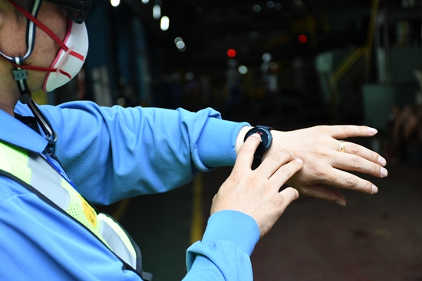
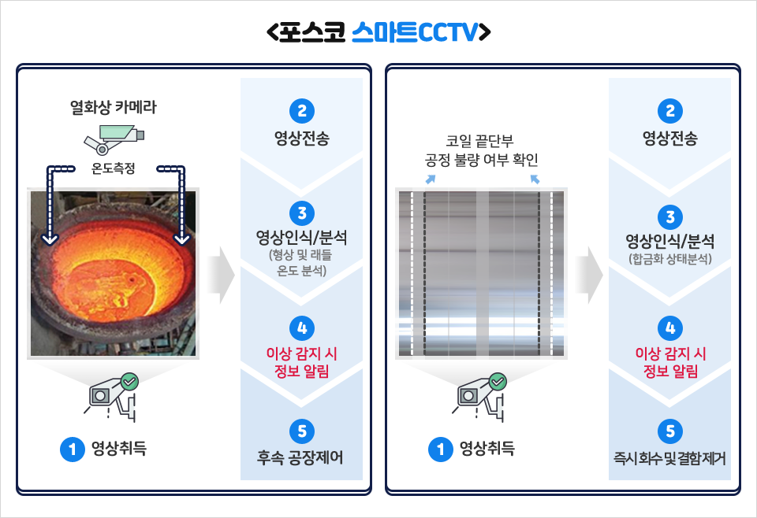
프로젝트 배경 _ 포스코 사례
01
https://www.google.com/url?sa=i&url=http%3A%2F%2Fm.cjfoodville.co.kr%2F&psig=AOvVaw0DscCCgzbnQ9H5OZfhXxhi&ust=1617807175569000&source=images&cd=vfe&ved=0CAIQjRxqFwoTCODKp8Lv6e8CFQAAAAAdAAAAABAD
스마트 워치
1
현장 근무자의 신체 이상 감지 시 구조신호 보냄
근로자가 쓰러지면 자동으로 주변 동료들에게 긴급 구조 요청
근로자의
안전을
위한
스마트
CCTV제작
스마트 CCTV
2
일반 CCTV와 달리 제철소 현장의 특정 문자, 형상, 움직임 자동으로 감지
조업, 품질, 안전 정보를 시스템이 영상으로 자동 인식하고 분석해 알려주기 때문에 작업 대기시간을 대폭 줄일 수 있고 품질 향상에도 효과적
A2

Slide 8
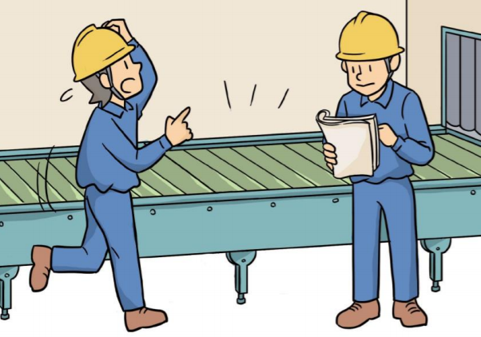
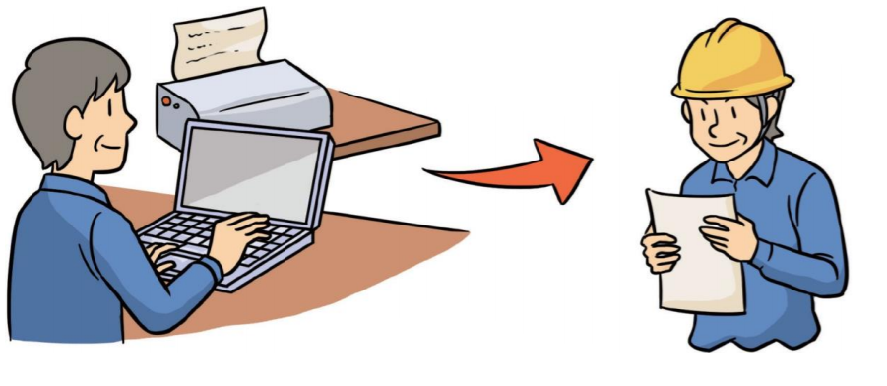
아이디어 및 프로세스
02
CV
+
IoT
1. 안전 사고 예방
(작업 전) 안전장비 미착용
(작업 중) 안전장비 미착용
기기 점검 시
혼자 작업 시
출입 불가
기기 미작동
2. 안전 사고 대처
Lip
+
음
성
인
식
+
자
연
어
자
연
어
처
리
의사소통
의사소통
상부
현장
상부
현장
상부에서 무슨 이야기를 했는지
요약 정리하여 전달
A2

Slide 9
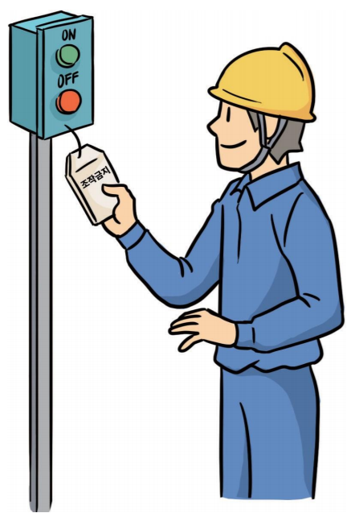
아이디어 및 프로세스
02
건설 장 비의
주변에 위험 상황 여부
안전 사고 예방
Detection
Decision
안전모/마스크 착용 인식
기기 점검 여부 인식
작업 인원수 인식
CAM
Rasp
berry PI
기계 작동 중지
워크
스테이션
(서버)
경고음
근로자 개인 스마트 워치
A2

Slide 10



아이디어 및 프로세스
02
작업 전
작업 중
헬멧/마스크 미착용 감지
헬멧/마스크 착용여부 확인
기기 점검 여부 확인
작업 인원수 확인
작업장 출입 불가
미충족 시 기계 작동 중지 & 경고음
A2

Slide 11

구현현황 _ 작업장
03
CAD 도면
제작 상황
A2

Slide 12
구현현황 _YOLO v5
03
CAD 도면
제작 상황
A2

Slide 13
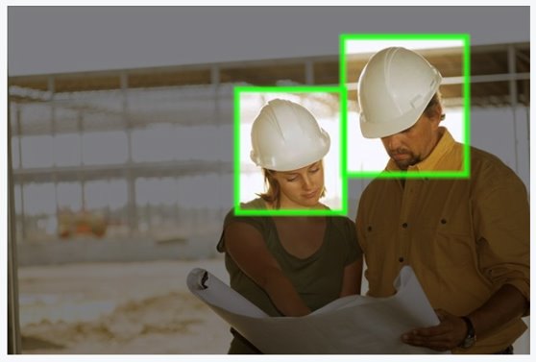
구현계획 _ 데이터
03
위험요소 식별
안전장치 유무
(Helmet + Mask)
정비 중
기계 작동
전 기수 + Roboflow 활용
제조공정 재현하여
직접 데이터 셋 제작
A2

